Slide 1
MATEMATIČKI FAKULTET, MAŠINSKO UČENJE, 2025/26
Od teksta do
klasifikatora
Poredimo devet algoritama za prepoznavanje lažnih vesti
i gledamo koliko koji stvarno vredi.
tema
Fake News and Misinformation Detection
autori
Bogdan Tomić 1040/2025, David Aksović 1048/2025

Slide 2
ZADATAK
Binarna klasifikacija novinskih članaka
Za dati tekst članka treba odrediti da li je lažan. Skup smo preuzeli sa Kaggle-a.
Sastoji se od dva fajla koja spajamo i promešamo sa fiksnim semenom.
UKUPNO
LAŽNE, KLASA 1
PRAVE, KLASA 0
KORISTI SE
44 898
23 481
21 417
text
članaka
sa političkih blogova
sa Reuters servisa
sadržaj članka
Klase su skoro izjednačene, 52.3 % prema 47.7 %, pa tačnost ima smisla kao mera.
Nedostajućih vrednosti nema. Ipak, 631 članak ima prazno polje text, a 11 392 članka
imaju isti tekst kao neki drugi. Time se bavimo u obradi.

Slide 3
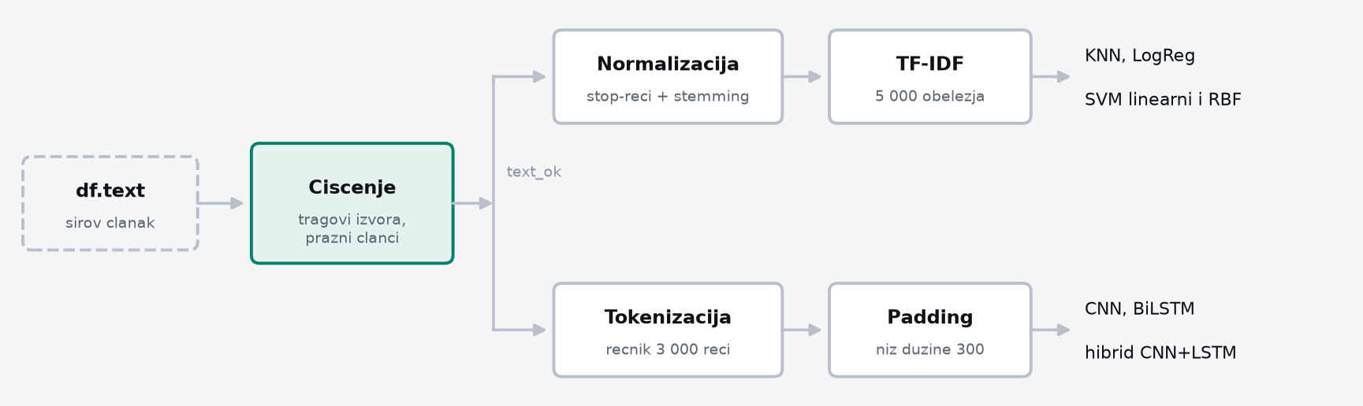
OBRADA PODATAKA
Jedan izvor, dve reprezentacije
Tekst čistimo pre grananja, pa svi algoritmi rade nad istim sadržajem.
Razlikuje se samo kako je taj sadržaj pretvoren u brojeve.

Slide 4
OBRADA PODATAKA, PRVI KORAK
Čišćenje teksta
Šta se uklanja | Primer | pre | posle
Ime agencije | Reuters | 21 700 | 18
Uvod izveštaja | WASHINGTON (Reuters) - | 21 089 | 0
Šablon platforme | featured image via | 8 161 | 0
Dani i meseci | on Wednesday | 7 388 | 15
URL-ovi i oznake | http:// i @nalog | 3 303 | 5
PRAZNI ČLANCI
−820
819 od 820 su lažne vesti
KONAČNA VELIČINA
44 078
22 662 lažnih, 21 416 pravih
Reči stila kao you, just, like i so ostavljamo. One su odlika
senzacionalističkog pisanja pa modelu koriste.

Slide 5
OBRADA PODATAKA, DRUGI KORAK
Normalizacija za klasične modele
Klasični algoritmi gledaju svaku reč zasebno. Zato tekst svodimo na osnovne
oblike, da bi running, runs i ran postali isto obeležje.
PRE
The head of a conservative Republican faction in the
U.S. Congress, who voted this month for a huge…
01
Uklanjamo sve osim slova
02
Prevodimo u mala slova
POSLE
head conserv republican faction u congress vote
month huge…
03
Izbacujemo stop-reči, NLTK lista za engleski
04
Svodimo reči na koren, Porter stemmer
Stemming nije lematizacija. Reč conserv ne postoji u engleskom, ali je isti koren
za celu porodicu izvedenica. Za klasifikaciju je to dovoljno.

Slide 6
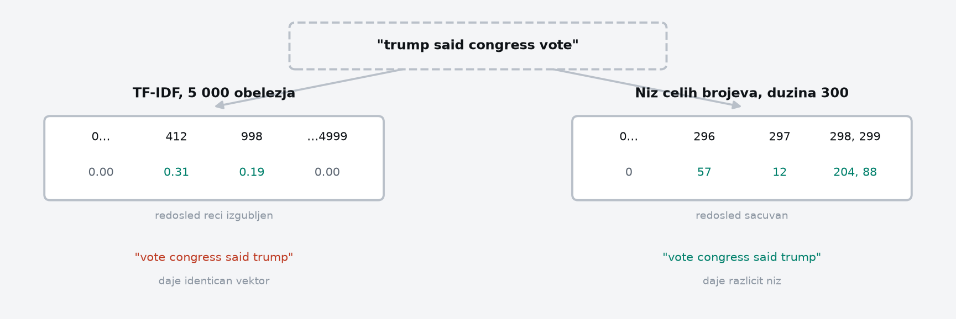
OBRADA PODATAKA, TREĆI KORAK
Dve reprezentacije istog teksta
TF-IDF je vreća reči. Dve rečenice sa istim rečima u obrnutom poretku daju isti vektor.
Niz celih brojeva čuva poredak, a bez toga konvolucija i LSTM nemaju šta da uče.

Slide 7
OBRADA PODATAKA, ČETVRTI KORAK
Podela na skupove
Podela je stratifikovana, pa obe klase zadržavaju isti odnos u svakom delu.
Test skup se ne dodiruje ni tokom treniranja ni pri ranom zaustavljanju.
TRENING
VALIDACIJA
TEST
≈ 75 %
10 %
11 020
Podešavanje parametara modela
Odvaja se iz treninga, za rano zaustavljanje
Nezavisna ocena, koristi se jednom
Vektorizator učimo samo na trening skupu, a na test primenjujemo već naučen rečnik.
Da radimo obrnuto, test podaci bi uticali na izbor obeležja.
Klasični modeli koriste podelu 80/20 nad stemovanim tekstom, test 8 816. Mreže i
transformeri koriste 75/25 nad očišćenim tekstom, test 11 020.

Slide 8
KLASIČNI ALGORITMI
Četiri pristupa nad TF-IDF vektorima
KNN
Logistička regresija
Linearni SVM
Kernelizovani SVM
Ne uči ništa unapred. Za novi članak nađe k najbližih iz trening skupa pa glasa većinom.
Uči težinu za svako obeležje i propušta zbir kroz sigmoidnu funkciju.
Traži hiperravan koja razdvaja klase sa najširom mogućom marginom.
RBF kernel preslikava podatke u veću dimenziju, gde granica sme da bude zakrivljena.
k = 5
nema treninga
slab u visokoj dimenziji
solver lbfgs
max_iter 1000
težine se mogu čitati
C = 1.0
ne daje verovatnoće
kernel rbf
trening 8 000 primera
kvadratna složenost
Merimo i DummyClassifier, koji uvek predviđa većinsku klasu. On daje donju granicu.
Model koji je ne nadmaši nije naučio ništa.

Slide 9
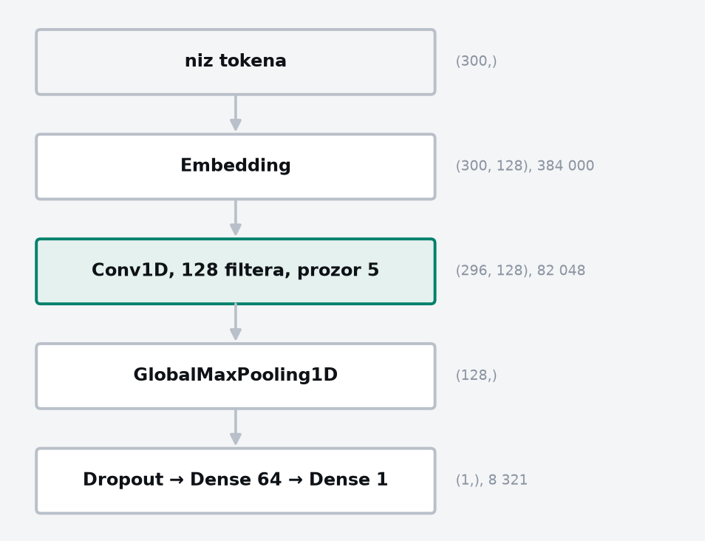
NEURONSKE MREŽE
Konvolutivna mreža
Kako radi
Konvolucija klizi prozorom od pet uzastopnih reči kroz ceo članak i za svaku
poziciju računa 128 odziva. Tako uči lokalne obrasce, na primer frazu
„read more here”.
Globalno sažimanje
Za svaki filter uzima najjaču aktivaciju iz celog teksta. Bitno je samo da li
se fraza pojavila, a ne gde. Dužina članka zato ne smeta, a prozori se
računaju nezavisno pa je CNN brz.
Ukupno 474 369 parametara. Na sloj ugnežđavanja otpada 81 %.

Slide 10
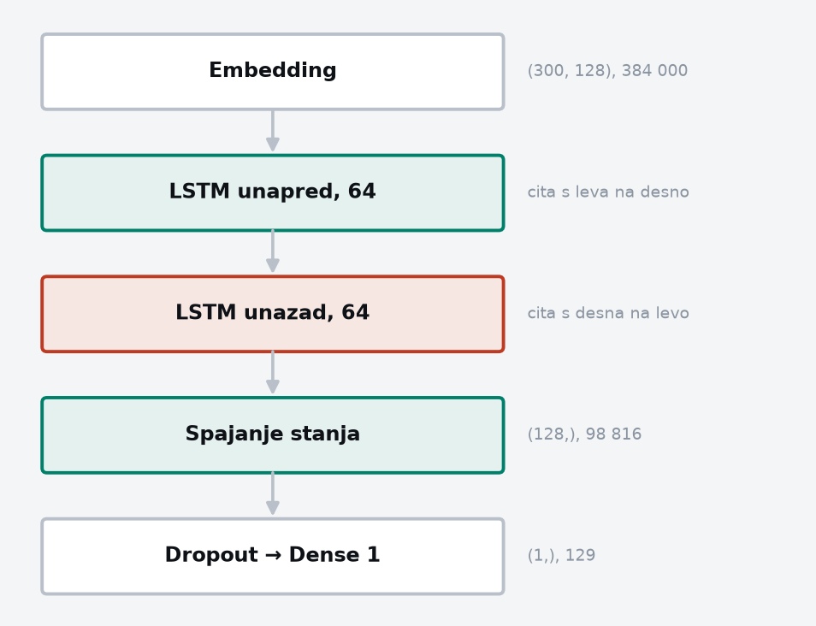
NEURONSKE MREŽE
Bidirekciona LSTM mreža
Kako radi
LSTM čita reč po reč i održava skriveno stanje koje prenosi kroz ceo niz.
Kapije zaboravljanja i upisa određuju šta se od ranijeg konteksta zadržava.
Bidirekcionalnost
Isti niz se čita i unazad, pa reč na poziciji 150 vidi i ono pre i ono posle
sebe. Plaća se brzinom. Koraci moraju da idu redom pa se ne mogu
paralelizovati. Epoha je trajala oko 7 minuta, kod CNN-a 1,5.
Završna stanja oba smera spajaju se u vektor od 128 brojeva. Ukupno 482 945 parametara.

Slide 11
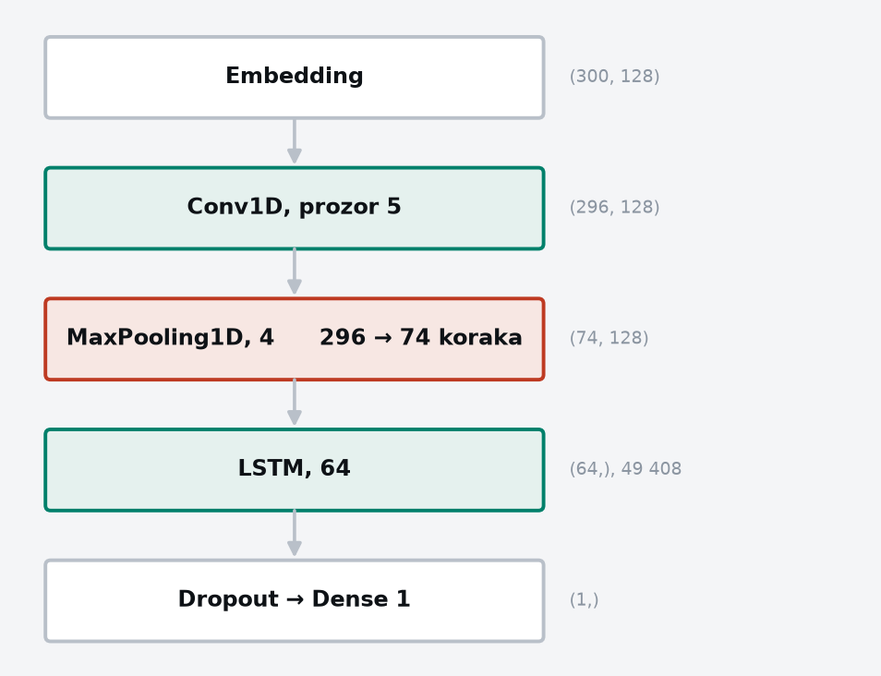
NEURONSKE MREŽE
Hibrid 1D CNN i LSTM
Zašto ovaj spoj
Konvolucija dobro nalazi lokalne fraze, ali globalno sažimanje baci podatak
o njihovom redosledu. LSTM dobro barata redosledom, ali mu je 300 koraka
sporo i teško.
Posledica
Hibrid daje LSTM-u već izdvojene fraze umesto sirovih reči, i to četiri puta
kraći niz. Zato je brži od čistog BiLSTM-a, iako je složeniji.
Ukupno 515 521 parametara. Sažimanje skraćuje niz četiri puta.

Slide 12
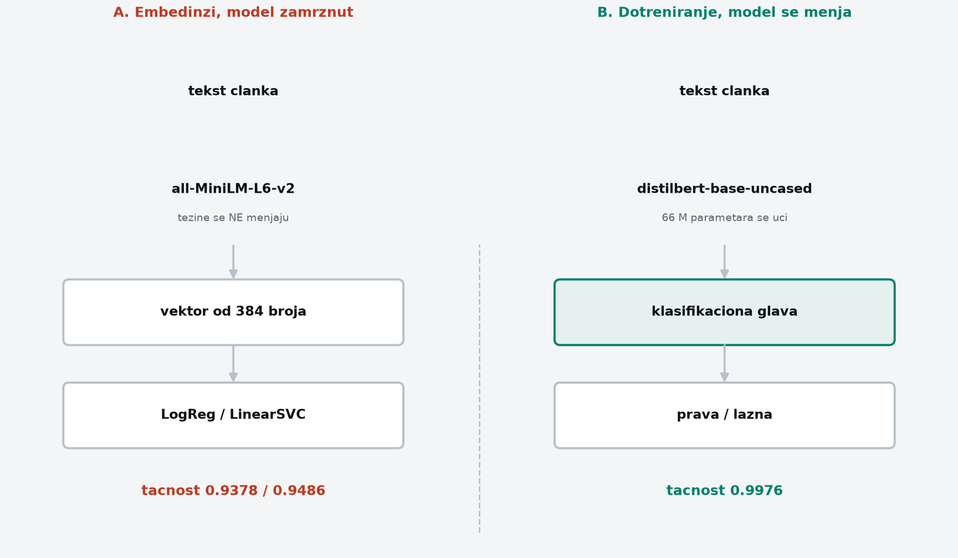
TRANSFORMERI
Dva načina korišćenja pretreniranog modela
Ista vrsta arhitekture, a ishod potpuno različit. Levo model meri opštu sličnost teksta
i ne zna ništa o našem zadatku. Desno se cela mreža podešava da razlikuje lažne vesti.

Slide 13
PROTOKOL TRENIRANJA
Kako su modeli učeni
Keras mreže
DistilBERT
Postavka | Vrednost
Optimizator | Adam
Gubitak | binary_crossentropy
Veličina serije | 64
Maksimalno epoha | 10
Validacioni udeo | 0.10
Rano zaustavljanje | val_loss, patience 2
Vraćanje težina | restore_best_weights
Regularizacija | Dropout 0.5
Postavka | Vrednost
Epoha | 2
Stopa učenja | 2e-5
Veličina serije | 32
Maks. dužina | 256 tokena
Preciznost | fp16
Hardver | Colab T4 GPU
Izmerili smo 82.6 sekundi po koraku na procesoru, što bi za dotreniranje značilo 47 sati.
Na T4 kartici traje oko 20 minuta. Rano zaustavljanje prekida trening kad validacioni gubitak
ne padne dve epohe zaredom i vrati težine na najbolju epohu, pa broj epoha ne biramo ručno.

Slide 14
REZULTATI
Ocena na test skupu
Model | Tačnost | Preciznost | Odziv | F1 | ROC-AUC
Transformeri i mreže, test 11 020
**DistilBERT (dotreniran) | 0.9976 | 0.9982 | 0.9972 | 0.9977 | 0.9999
CNN | 0.9928 | 0.9942 | 0.9919 | 0.9930 | 0.9996
CNN + LSTM (hibrid) | 0.9926 | 0.9907 | 0.9951 | 0.9929 | 0.9993
BiLSTM | 0.9851 | 0.9826 | 0.9885 | 0.9856 | 0.9978
TF-IDF + LogReg (bigrami) | 0.9835 | 0.9848 | 0.9831 | 0.9839 | 0.9981
TF-IDF + LogReg (osnovni) | 0.9806 | 0.9826 | 0.9795 | 0.9811 | 0.9976
Embedinzi + LinearSVC | 0.9486 | 0.9536 | 0.9462 | 0.9499 | -
Embedinzi + LogReg | 0.9378 | 0.9475 | 0.9306 | 0.9390 | 0.9844
Klasični modeli, test 8 816, stemovan tekst
Linearni SVM | 0.9846 | 0.9841 | 0.9859 | 0.9850 | -
Logistička regresija | 0.9771 | 0.9803 | 0.9751 | 0.9777 | -
Kernelizovani SVM (RBF) | 0.9707 | 0.9764 | 0.9665 | 0.9714 | -
KNN (k = 5) | 0.8723 | 0.9232 | 0.8198 | 0.8684 | -
Referenca
Dummy, većinska klasa | 0.5142 | 0.5142 | 1.0000 | 0.6791 | 0.5000
Preciznost i odziv su računati za klasu lažna vest. Modeli koji ne daju verovatnoće nemaju ROC-AUC.

Slide 15
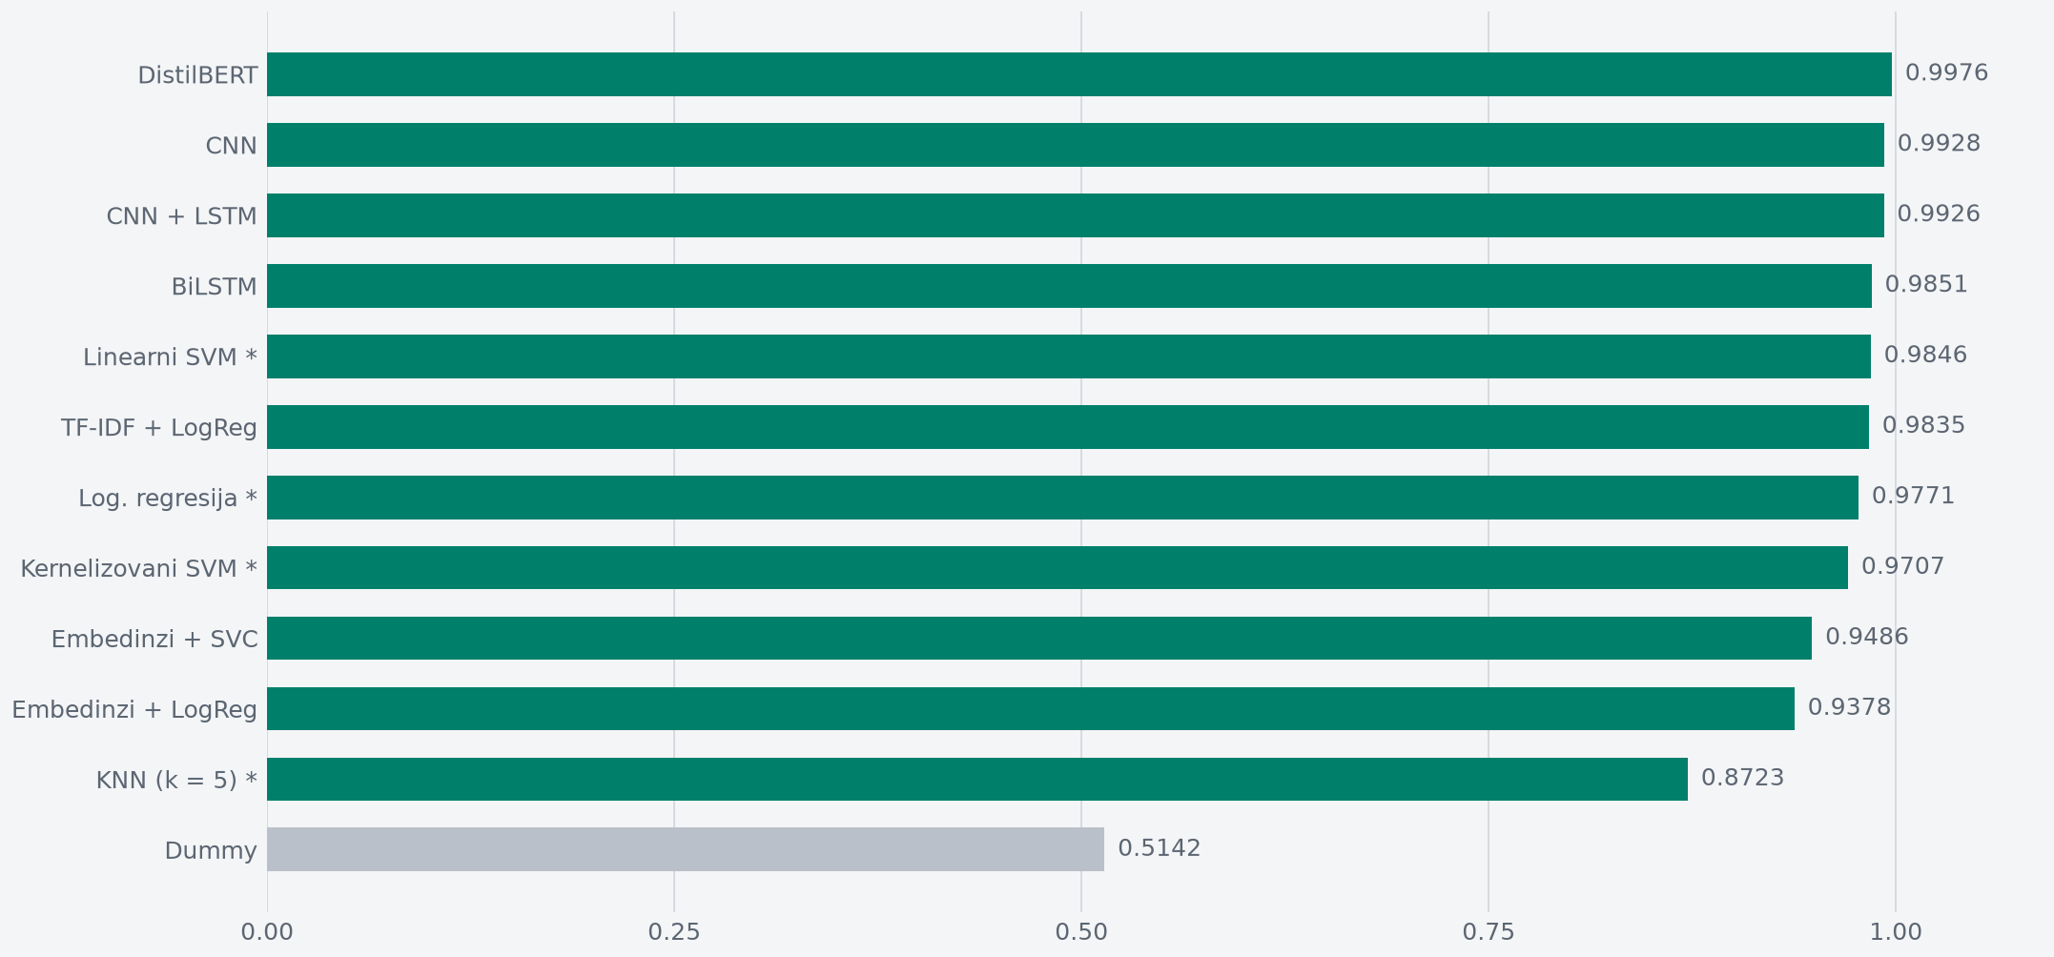
REZULTATI
Koliko je koji model dobar
Skala počinje od nule. Zvezdica označava modele ocenjene na drugoj podeli, test 8 816
nad stemovanim tekstom. Njih sa ostalima treba porediti oprezno.

Slide 16
NALAZ
Zašto su embedinzi izgubili od TF-IDF
Moderniji prikaz je dao lošiji rezultat, 0.9378 naspram 0.9835. Razlog su dve stvari.
PRVI RAZLOG, ODSECANJE
DRUGI RAZLOG, POGREŠNA SLIČNOST
49.6 %
384
Toliko teksta model uopšte vidi. Prima najviše 256 tokena,
a članci imaju prosečno 514. Ostatak se odbacuje pre nego
što vektor nastane. TF-IDF čita ceo tekst.
Na toliko brojeva se sažima ceo članak. Model je učen da
prepozna da li su dva teksta o istoj temi. Lažna i prava
vest o Trampu jesu o istoj temi, pa ih smešta blizu.
TF-IDF čuva svaku reč posebno, a signal ovde jesu baš pojedinačne reči i stil, kao via,
read more, said i told. Sažimanje na 384 dimenzije to izbriše.
Složeniji prikaz dakle nije sam po sebi bolji, mora da odgovara zadatku.

Slide 17
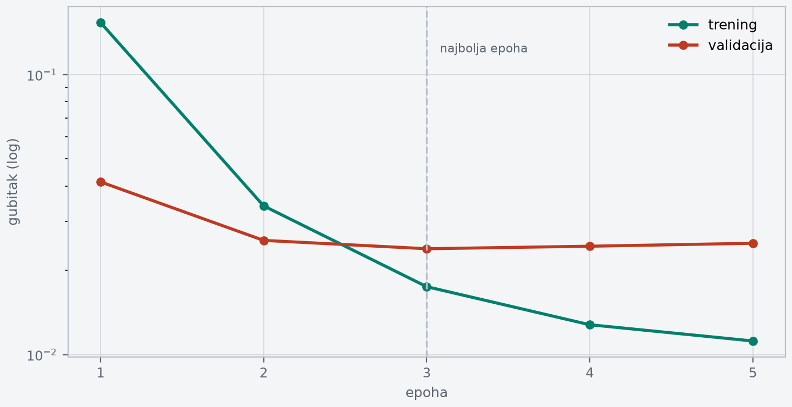
PROVERA
Preprilagođavanje i duplikati
Preprilagođavanja nema
Razmak između treninga i testa je ispod jednog procentnog
poena. Petostruka unakrsna validacija daje standardnu
devijaciju 0.0011, a kriva učenja pokazuje da se razmak
smanjuje kako raste količina podataka.
Ali duplikati postoje
11 392 članka imaju isti tekst kao neki drugi, pa 18.9 %
test članaka ima identičnu kopiju u trening skupu.
 | sa duplikatima | bez
LinearSVC | 0.9927 | 0.9870
LogReg | 0.9835 | 0.9787
Validacioni gubitak je najniži u trećoj epohi, 0.0239, pa
počinje da raste. Rano zaustavljanje je preseklo trening
u petoj epohi i vratilo težine iz treće.
Rezultati su naduvani oko 0.5 procentnog poena. To pogađa
sve modele podjednako, pa se poredak ne menja.

Slide 18
ZAKLJUČAK
Šta se isplatilo
01
Dotreniran DistilBERT je najbolji, tačnost 0.9976 i ROC-AUC 0.9999.
Pogrešio je na 26 od 11 020 članaka. Prednost mu daje to što se ceo model podešava na naš zadatak, a ne sama arhitektura.
02
CNN i hibrid su praktično izjednačeni, 0.9928 i 0.9926.
Dodavanje LSTM sloja iza konvolucije nije popravilo rezultat. Pokazalo je da sažimanje čini rekurentni sloj dovoljno brzim.
03
Linearni SVM daje 0.9846 za nekoliko sekundi treniranja.
Zaostaje 1,3 poena za transformerom, a trening traje nekoliko hiljada puta kraće. Za primenu bi to bio razuman izbor.
04
Kernelizovani SVM je slabiji od linearnog, 0.9707 naspram 0.9723.
U prostoru od 5 000 dimenzija podaci su već skoro linearno razdvojivi, pa RBF kernel nema šta da dobije.
05
Obrada podataka je više odredila kvalitet nego izbor algoritma.
Uklanjanje tragova izvora, praznih članaka i duplikata pomera rezultate više nego prelazak na duboku mrežu.
Skup podataka: Clément Bisaillon, Fake and Real News Dataset, Kaggle, CC BY-NC-SA 4.0.
Kod: program.ipynb i colab_transformeri.ipynb

